Slide 1
圣经阐述：如何解释和应用圣经-12
Pastor Iho Tree (崔谊厚牧師), PCA
10-13-2024
1

Slide 2
整本书的上下文
Context of a Book
2

Slide 3
段落的上下文-例子
  林前 13:4-8 “关于爱的段落”
  Vv. 4 爱是恒久忍耐，又有恩慈。爱是不嫉妒，不自夸，不张狂；5 不作失礼的事，不求自己的益处，不轻易动怒，不计较人的过犯；6 不喜欢不义，只喜欢真理。7 爱是凡事包容，凡事相信，凡事盼望，凡事忍耐。8 爱是永存不息的。
  不考虑上下文的解释
  作为一个主持过许多婚礼的牧师，我无法告诉你有多少次新娘和新郎选择在他们的婚礼中朗颂这段经文.
  问题：这段经文是为了帮助“夫妻”彼此相爱吗？ （当然，在婚姻中这样做没有什么不妥，这比互相扔东西, 吵架要好得多。)
3

Slide 4
段落的上下文-例子
  林前13:4-8 “关于爱的段落”
上下文范围：林前 12-14
这段经文背后的议题:
  哥林多的基督徒在运用属灵恩赐时遇到的问题
  他们热心参加教会的事工，但他们在运用属灵恩赐时不是出于对他人的爱（或者服侍他人）
保罗解决的方案:
  保罗强调运用属灵恩赐时需要有爱。
  这里提到的爱是对教会中的兄弟姐妹的爱，特别是我们在教会中运用属灵恩赐时应该有的正确动机。
4

Slide 5
段落的上下文-例子
  林前13:4-8 “关于爱的段落”
上下文的提纲
  属灵恩赐的根基 --主耶稣（12:1-3）
  属灵恩赐的价值和主权 (12:4-31a)
  爱在运用属灵恩赐中的重要性 (12:31b-13:13)
  比较方言和预言：在公开崇拜中运用属灵恩赐的顺序（14:1-40）
在理解一段经文时，查考本书的大纲和上下文是至关重要的。
5

Slide 6
上下文分析-不同层次
  这节经文的上下文 - 围绕经文的上下文如何帮助我们理解这段经文的？
  这段落的上下文 - 前面和后面的段落说了什么？
  这本书的上下文 - 这段话如何适应本书的思想流程？
  作者的来龙去脉 - 这位作者还写了什么可书以帮助我们理解这段经文？
  整本圣经的背景（神学）-圣经中还有哪些章节谈到这节经文所涉及的主题？
    系统神学 [教义] - 例如，威斯敏斯特 大, 小 教理问答; 威斯敏斯特信仰告白.
    圣经神学 - 例如，圣约神学 (神圣盟约, Sacred Bond)。
6

Slide 7

圣约神学

Slide 8
整本圣经的上下文
系统神学 (Systematic Theology) [教义]
圣经神学 (Biblical Theology)
8

Slide 9
整本圣经的上下文
  经文: 创 2:16-17 耶和华 神吩咐那人说： “园中各样树上的果子，你都可以吃；17 只是那知善恶树的果子，你不可吃；因为你吃的时候，你必要死。”
  亚当在吃果子的那天死了吗？
  如果不是，上帝是不是对亚当撒谎，提出了一个 “空洞的威胁”？
  经文: 太 8:21-22 另一个门徒对他说： “主啊！请准我先回去安葬我的父亲吧。” 22 耶稣对他说： “跟从我吧！让死人去埋葬他们的死人。”
  您见过“死人埋葬死人” 吗？
  当 耶稣说 “让死人去埋葬他们的死人” 是要表达的什么意思呢？
9

Slide 10
整本圣经的上下文
  经文: 约 11:24 马大说：“我知道在末日复活的时候，他必会复活。” 25 耶稣说：“我就是复活和生命；信我的人，虽然死了，也要活着。 26 所有活着又信我的人，必定永远不死，你信这话吗？”
  耶稣说“信我的人，虽然死了，也要活着”是什么意思呢？
  “26 所有活着又信我的人，必定永远不死”是什么意思呢？
  显然，每天都有许多信徒死于各种各样的原因…….
  试着在福音聚会上，当着“现场”听众的面，向慕道友解释这一点。
10

Slide 11
整本圣经的上下文
  经文: 路 15:24 “‘因为我这儿子是死而复活、失而又得的。’ 他们就欢乐起来。”
  “这儿子是死而复活?” - 小儿子没有死。 如果他死了，他会躺在棺材里被抬回家。 那么他父亲所说的“这儿子是死而复活”是什么意思？
  有些经文在我们明白它的含义之前，必须把它放在整本圣经的上下文中看。
      圣经中的 “死” 是指 “分离 (隔绝)” 不是灭绝!
      圣经中有二种死：肉体的死和灵里的死
        肉体的死 (physical death): 灵魂与身体分离 (雅 1:26 身体没有灵魂是死的，照样，信心没有行为也是死的。)
        灵里的死 (spiritual death)：人与神分离
      现在我们可以回头看看最后两张幻灯片
11

Slide 12
整本圣经的上下文
  经文: 创 2:16-17 耶和华 神吩咐那人说： “园中各样树上的果子，你都可以吃；17 只是那知善恶树的果子，你不可吃；因为你吃的时候，你必要死。”
  亚当在吃果子的那天死了吗？
  如果不是，上帝是不是对亚当撒谎，提出了一个 “空洞的威胁”？
  经文: 太 8:21-22 另一个门徒对他说： “主啊！请准我先回去安葬我的父亲吧。” 22 耶稣对他说： “跟从我吧！让死人去埋葬他们的死人。”
  您见过“死人埋葬死人” 吗？
  当 耶稣说 “让死人去埋葬他们的死人” 是要表达的什么意思呢？
12

Slide 13
整本圣经的上下文
  经文: 约 11:24 马大说：“我知道在末日复活的时候，他必会复活。” 25 耶稣说：“我就是复活和生命；信我的人，虽然死了，也要活着。 26 所有活着又信我的人，必定永远不死，你信这话吗？”
  耶稣说“信我的人，虽然死了，也要活着”是什么意思呢？
  “26 所有活着又信我的人，必定永远不死”是什么意思呢？
  显然，每天都有许多信徒死于各种各样的原因…….
  试着在福音聚会上，当着“现场”听众的面，向慕道友解释这一点。
13

Slide 14
整本圣经的上下文
  经文: 太 7:7 你们祈求，就给你们；寻找，就寻见；叩门，就给你们开门。8 因为凡祈求的就得着，寻找的就寻见，叩门的就给他开门。
  不理会上下文的解释 (断章取义)
  无论你要什么，耶稣都会给你。
  问题：福音朋友可能会说耶稣撒谎，因为她为能获得全额奖学金而祷告，却未能得到。
  “成功神学” (prosperity gospel) 传道人可能会教导您没有得到想要的东西，因为您祷告时没有足够的信心。
  根据上下文的解释
  上面的应许必须在整个登山宝训中看，尤其是“你们要先求他的国和他的义”，这是当前上下文的一部分。
  被造物应该降服在造物的主的主权下 ！
14

Slide 15
整本圣经的上下文
  经文: 徒 2:1 五旬节到了，他们都聚集在一起。 2 忽然有一阵好像强风吹过的响声，从天而来，充满了他们坐在里面的整间屋子。3 又有火焰般的舌头显现出来，分别落在他们各人身上。4 他们都被圣灵充满，就照着圣灵所赐给他们的，用别种的语言说出话来。
  “五旬节的经历”会在所有信徒的生命中出现吗？
  从神学上看，这 事件“讲方言”与巴别塔上帝用不同的方言将人分开有什么关系？
  因此，需要对圣经教师进行系统神学（教义）和圣经神学（救赎历史）的培训，这样他们才能在正确的“神学背景”中看到“文本”的意思（神学背景永远是文本的一部分！）
15

Slide 16
整本圣经的上下文
（上帝的救赎计划）
16

Slide 17



整本圣经只有一个主题：基督为中心
???
原文解經
創世紀
啟示錄

Slide 18
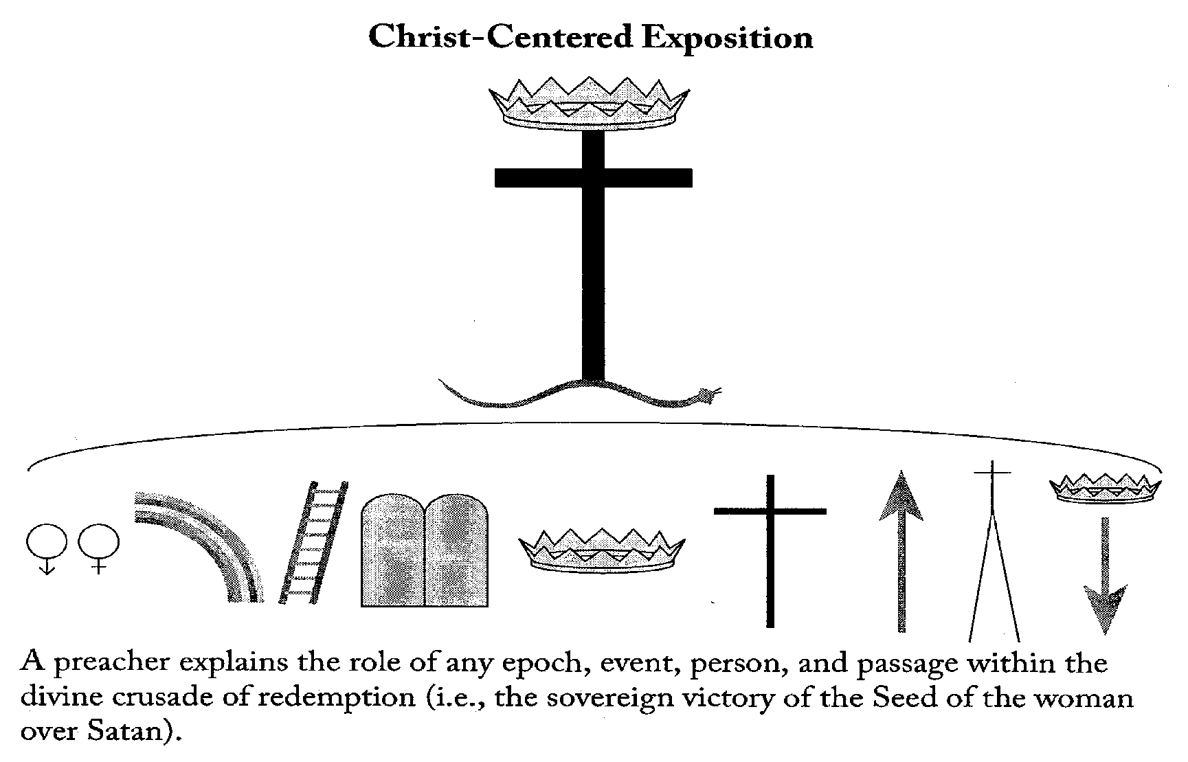
在旧约中看见基督
Bryan Chapell, Christ-Centered Preaching, 2nd Ed, (p. 304)
整本圣经都在告诉我们福音。 福音不仅限于四本福音书。
18

Slide 19
路加福音24:
这就是我从前与你们同在的时候，对你们说过的话：摩西的律法、先知书和诗篇上所记关于我的一切事，都必定应验。”
45 于是他开他们的心窍，使他们明白圣经.
耶稣宣告，整本《旧约圣经》都是关于他的 !!
19

Slide 20

在旧约中看见基督
20
Bryan Chapell, Christ-Centered Preaching, 2nd Ed, (p. 304)

Slide 21
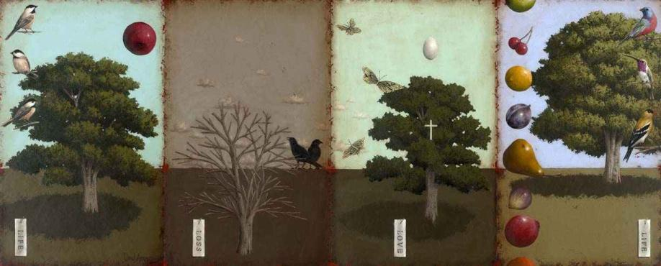
圣经对历史的记载
Creation 创造
Fall 堕落
Redemption 救赎
Consummation
(Restoration)
完满 (更新)

Slide 22
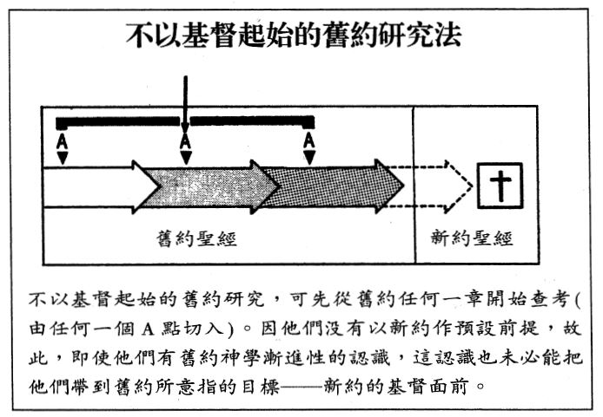
以基督为中心解释旧约圣经

Slide 23
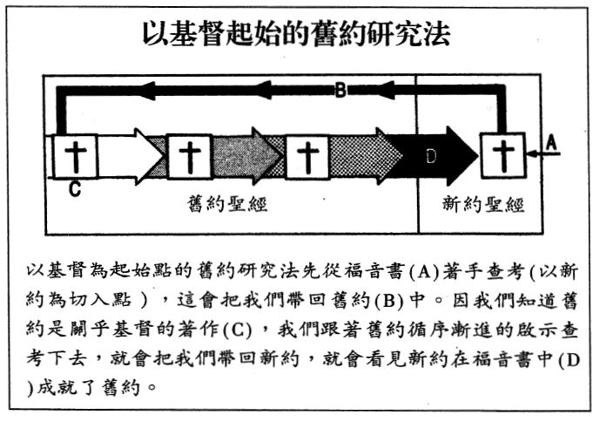
以基督为中心解释旧约圣经
“时代论” (dispensational) 者通常不同意“以经解经”的原则.
以基督为中心解释旧约圣经的关键是看到圣经的合一性，只有一个中心主题：即通过基督救赎的中心主题。

Slide 24
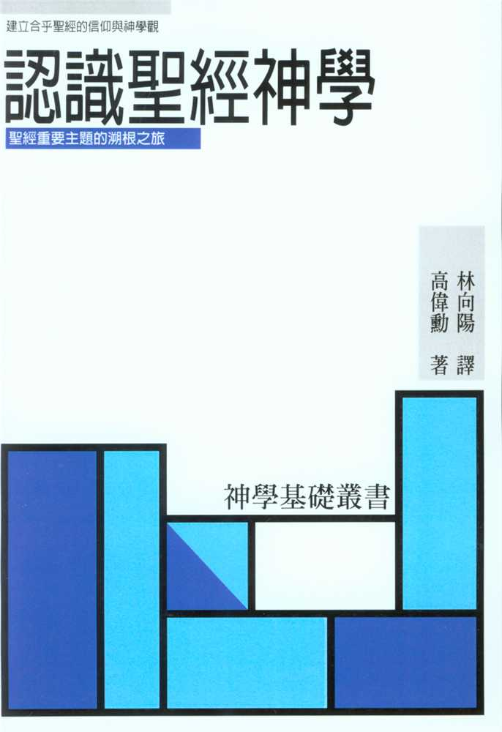
以基督为中心解释旧约圣经
认识圣经神学 According to Plan

Slide 25
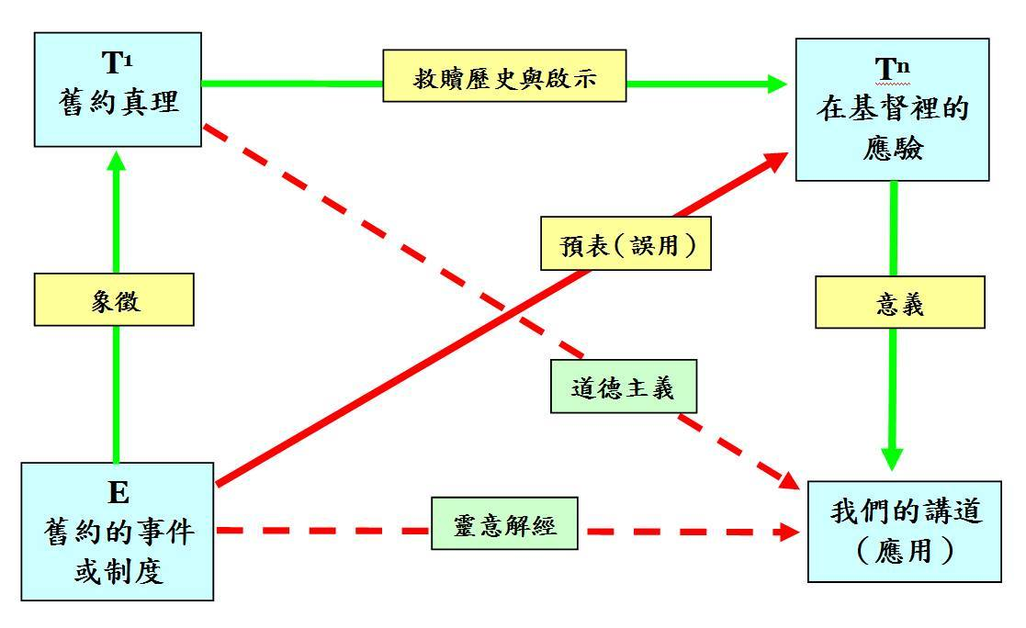
旧约中的基督
Edmund Clowney, Preaching Christ in All of Scripture, (p. 32)
25

Slide 26
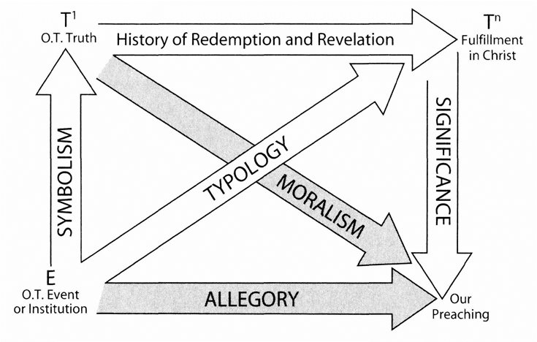
旧约中的基督
Edmund Clowney, Preaching Christ in All of Scripture, (p. 32)
26

Slide 27

27

Slide 28
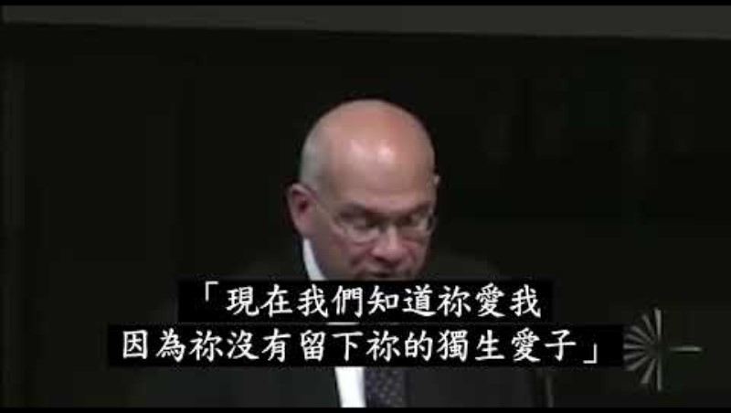
28

Slide 29
See Tim Keller’s short video:
What the Bible Is About
观看短片: 圣经到底在讲什麽？- 提摩太凯乐 (TGC)
圣经到底在讲什麽？[预表] - 提摩太凯乐
29

Slide 30
旧约中的基督
Edmund Clowney, Preaching Christ in All of Scripture, (p. 32)
30

